Slide 1
自动检测技术与系统
3
电感式传感器

Slide 2
3
电感式传感器
英文名称：Inductive Sensor
电感式传感器是利用线圈自感或互感的变化来实现测量的一种装置，可用来测量位移、振动、压力、流量、重量、力矩、应变等多种物理量。
电感式传感器的核心部分是可变自感或可变互感。在被测量转换成线圈自感或互感的变化时，一般要利用磁场作为媒介或利用铁磁体的某些现象。这类传感器的主要特征是具有线圈绕组。

Slide 3
内容提纲
3.1
自感式传感器
3.2
变压器式传感器
3.3
涡流式传感器
3.4
压磁式传感器
本章要点

Slide 4
3.1
自感式传感器
英文名称：Variable Reluctance Sensor（变磁阻式传感器）
3.1.1
自感式传感器的工作原理
灵敏度与非线性
等效电路
转换电路
零点残余电压
自感式传感器的特点及应用
3.1.2
3.1.3
3.1.4
3.1.5
3.1.6

Slide 5

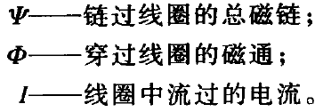
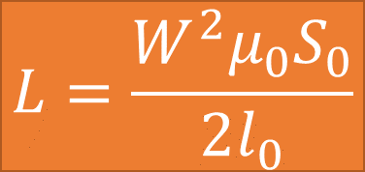
3.1.1
自感式传感器的工作原理
B为动铁心（通称衔铁）
电感值表达式为
初始距离 l₀
A为固定铁心,绕有W 匝线圈
图3-l 气隙型自感式传感器的原理结构
W------ 线圈匝数
电感值与以下几个参数有关：
与线圈匝数W平方呈正比；
与空气隙有效截面积S₀呈正比；
与空气隙长度l₀呈反比。
$$L=\frac{W^{2}μ_{0}S_{0}}{2l_{0}}$$

Slide 6
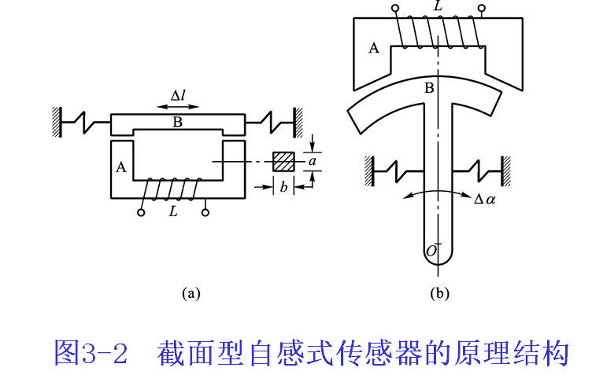

3.1.1
自感式传感器的工作原理
$$L=\frac{W^{2}μ_{0}S_{0}}{2l_{0}}$$

Slide 7
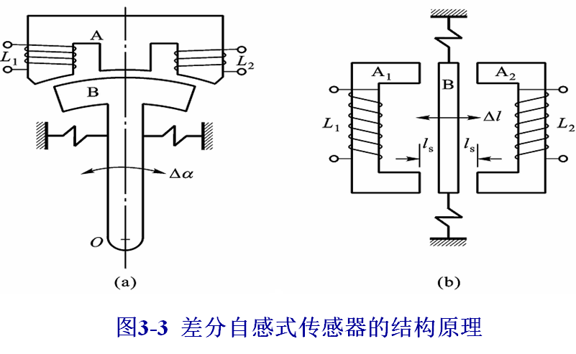
3.1.1
自感式传感器的工作原理
$$L=\frac{W^{2}μ_{0}S_{0}}{2l_{0}}$$

Slide 8
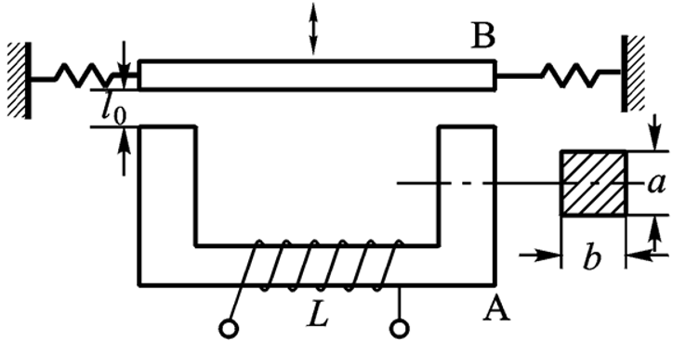
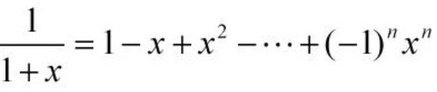
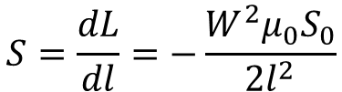
3.1.1
自感式传感器的工作原理
气隙型：
灵敏度
（Δl/l₀＜＜1）
或
$$S=\frac{dL}{dl}=−\frac{W^{2}μ_{0}S_{0}}{2l^{2}}$$
以上两灵敏度在初始气隙处等价。

Slide 9
3.1.2
灵敏度与非线性
（Δl/l₀＜＜1）
FOR 灵敏度↑，初始空气隙l₀↓，
THEN 被测量的范围↓，灵敏度的非线性↑。
FOR 灵敏度↑，空气隙等效截面积↑AND 线圈匝数↑， THEN 传感器几何尺寸↑、重量↑ 。
与变截面型自感传感器相比，变气隙型的灵敏度较高，但非线性严重，自由行程小，制造装配困难，使用逐渐减少。

Slide 10
3.1.2
灵敏度与非线性
差动式传感器与单极式比较，其灵敏度提高一倍，非线性大大减小。
不是简单× 2 ！
（Δl/l₀＜＜1）

Slide 11
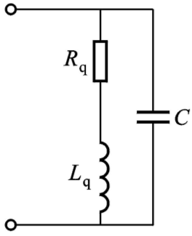
3.1.3
等效电路
自感式传感器从电路角度来看并非纯电感，它既有线圈的铜耗，又有铁芯的涡流及磁滞损耗，这可用折合的有功电阻抗R_{q}表示。
此外，无功阻抗除电感之外还包括绕组间分布电容，用集总参数C表示。
式中 R_{m}---磁路总磁阻；
Z_{m}---铁心部分的磁阻抗；
Z₀--空气隙的磁阻抗。
图3-4 电感线圈的 完整等效电路

Slide 12
3.1.4
转换电路
自感式传感器实现了把被测量的变化转变为电感量的变化。
为了测出电感量的变化，同时也为了送入下级电路进行放大和处理，就要用转换电路把电感变化转换成电压(或电流)变化。
把传感器电感接入不同的转换电路后，原则上可将电感变化转换成电压(或电流)的幅值、频率、相位的变化，它们分别称为调幅、调频、调相电路。
$调幅、调频、调相电路，$感兴趣的同学可以自学

Slide 13
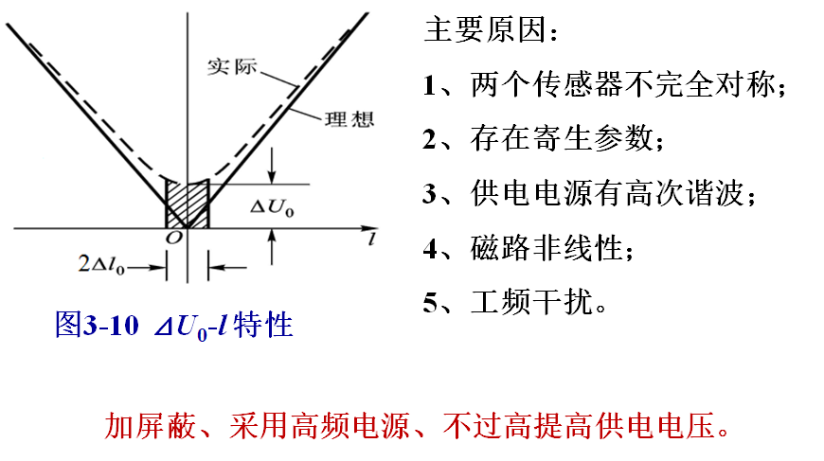
3.1.5
零点残余电压
表现在电桥预平衡时，无法实现平衡，最后总要存在着某个输出值ΔU_{o}，称为零点残余电压。

Slide 14
3.1.6
自感式传感器的特点及应用
自感式传感器有如下几个特点：
①灵敏度比较好，目前可测0.1μm的直线位移，输出信号比较大、信噪比较好；
②测量范围比较小，适用于测量较小位移；
③存在非线性；
④消耗功率较大，尤其是单极式电感传感器，这是由于它有较大的电磁吸力的缘故；
⑤工艺要求不高，加工容易。
电感传感器是被广泛采用的一种电磁机械式传感器，它可直接用于测量直线位移、角位移的静态和动态量，还可以它为基础，做成多种用途的传感器，用以测量力、 压力 、 转矩等

Slide 15
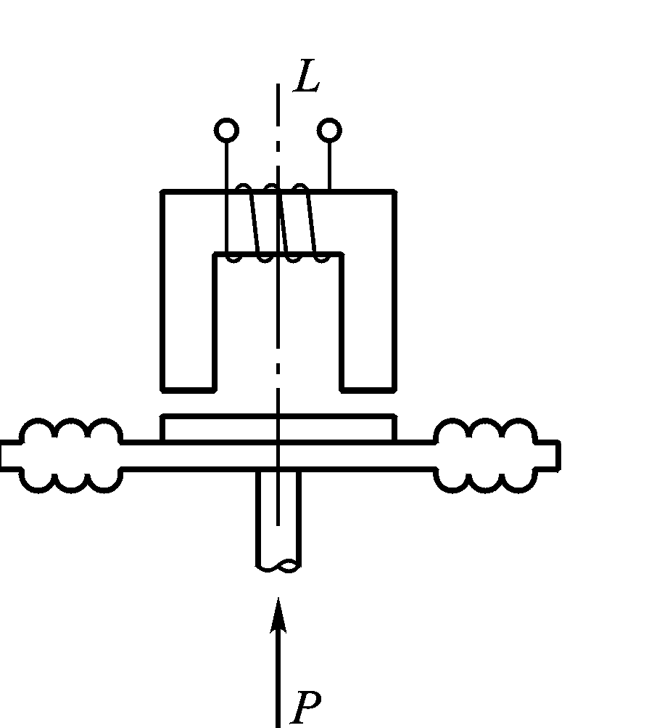
3.1.6
自感式传感器的特点及应用
用改变空气隙长度的电感传感器为基础组成的传感器
感受气体压力的元件为膜盒
传感器测量压力的范围将由膜盒的刚度来决定
图3-11 测气体压力的电感传感器

Slide 16
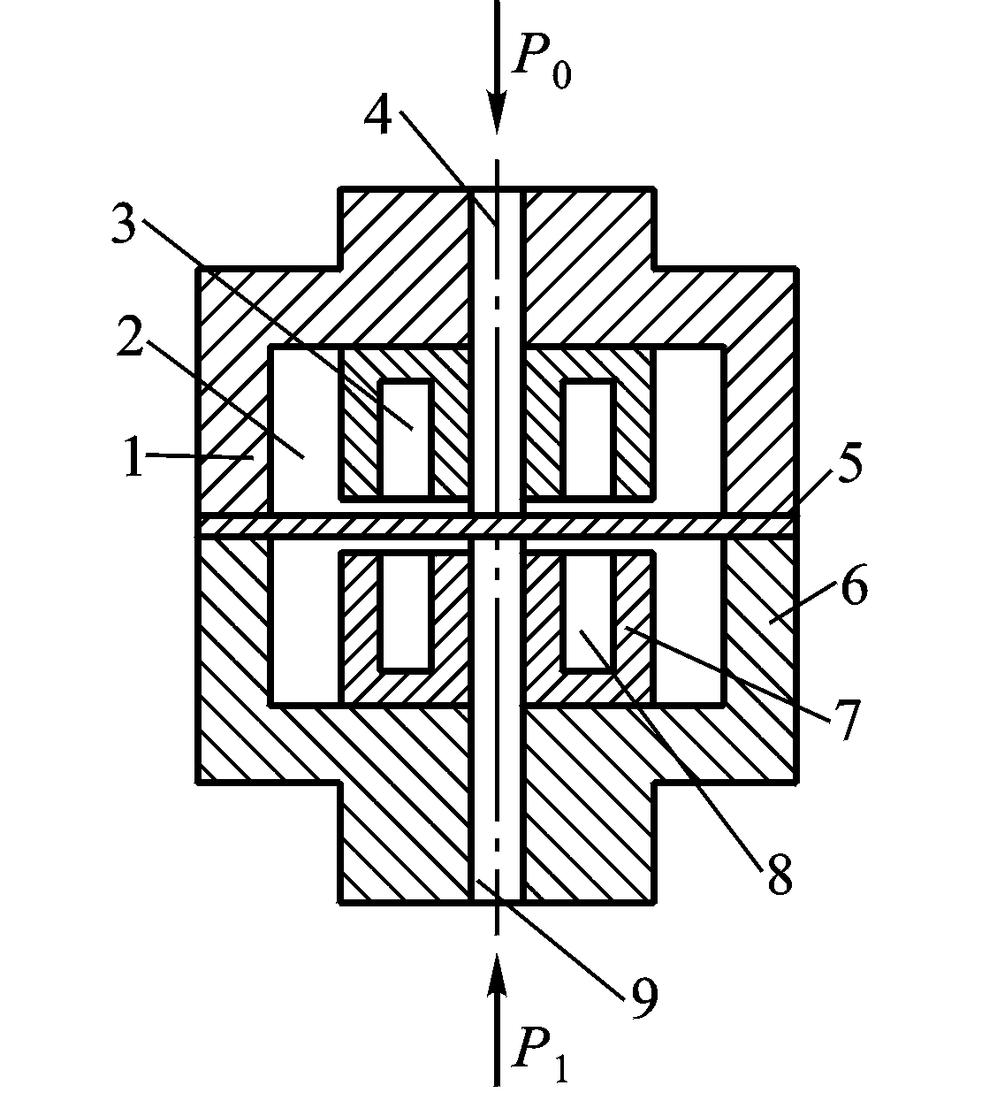
3.1.6
自感式传感器的特点及应用
若P1=P2,则衔铁处于对称位置,即处于零位，此时有L1o=L2o；
若P2≠P1时，则可由电感差值来测量压差。
传感器灵敏度与衔铁固定刚度有关
其全程测量范围除与上述刚度有关以外，还和衔铁与铁心间的空气隙长短有关。
这种结构常采用电桥电路，其机械零位调整不易实现。
P₂
1、6—外壳；
2、7—铁芯；
3、8—线圈；
4、9—导气孔道；
5—可动衔铁。
图3-12 压差传感器的原理结构

Slide 17
3.2
变压器式传感器
LVDT：Linear Variable Differential Transformer 线性可变差动变压器
RVDT：Rotary Variable Differential Transformer 旋转可变差动变压器
工作原理
等效电路及其特性
差分变压器式传感器的测量电路
零点残余电压的补偿
变压器式传感器的应用举例
3.2.1
3.2.2
3.2.3
3.2.4
3.2.5

Slide 18
3.2.1
工作原理
变压器式传感器是将非电量转换为线圈间互感M的一种磁电机构，类似变压器的工作原理。
多采用差动形式，其中：
A、B为两个山字形固定铁芯，
在其窗中各绕有两个线圈，
W_{1a}及W_{1b}为一次绕组，W_{2a}及W_{2b}为二次绕组；
C为衔铁。
图3-13 气隙型差分变压器式传感器的结构原理图

Slide 19
3.2.1
工作原理
在没有非电量输入时，衔铁C与铁心A、B的间隔相同，绕组W1a和W2a间的互感Ma与绕组W1b和W2b间的互感Mb相等。
当衔铁的位置改变时，则Ma≠Mb，该互感的差值即可反映被测量的大小。
为反映差值互感，将两个一次绕组的同名端顺向串联，并施加交流电压U，而两个二次绕组的同名端反向串联，同时测量串联后的合成电动势E,，则
E2=E2a-E2b
E2a：二次绕组W2a的互感电动势；
E2b：二次绕组W2b的互感电动势。
E2值的大小决定于被测位移的大小，E2的方向决定于位移的方向。
图3-13 气隙型差分变压器式传感器的结构原理图

Slide 20
3.2.1
工作原理
输入非电量为角位移△α
传感器在一个山字形铁心上绕有三个绕组，W1为一次绕组，W2a及W2b为两个二次绕组；
衔铁B以O为轴转动，衔铁转动时由于改变了铁心与衔铁间磁路上的垂直有效截面积S，也就改变了绕组间的互感，使其中一个增大，另一个减小，因此两个二次绕组中的感应电动势也随之改变。
将绕组W2a和W2b反相串联并测量合成电动势E2，就可以判断出非电量的大小及方向。
图3-14 改变气隙有效截面积型 差分变压器式传感器

Slide 21
3.2.5
变压器式传感器的应用举例
与电感传感器相似，有共同的特点。
差分变压器测量的基本量是位移。
变压器式传感器还可以进行力、压力、压力差等力学参数的测量。

Slide 22
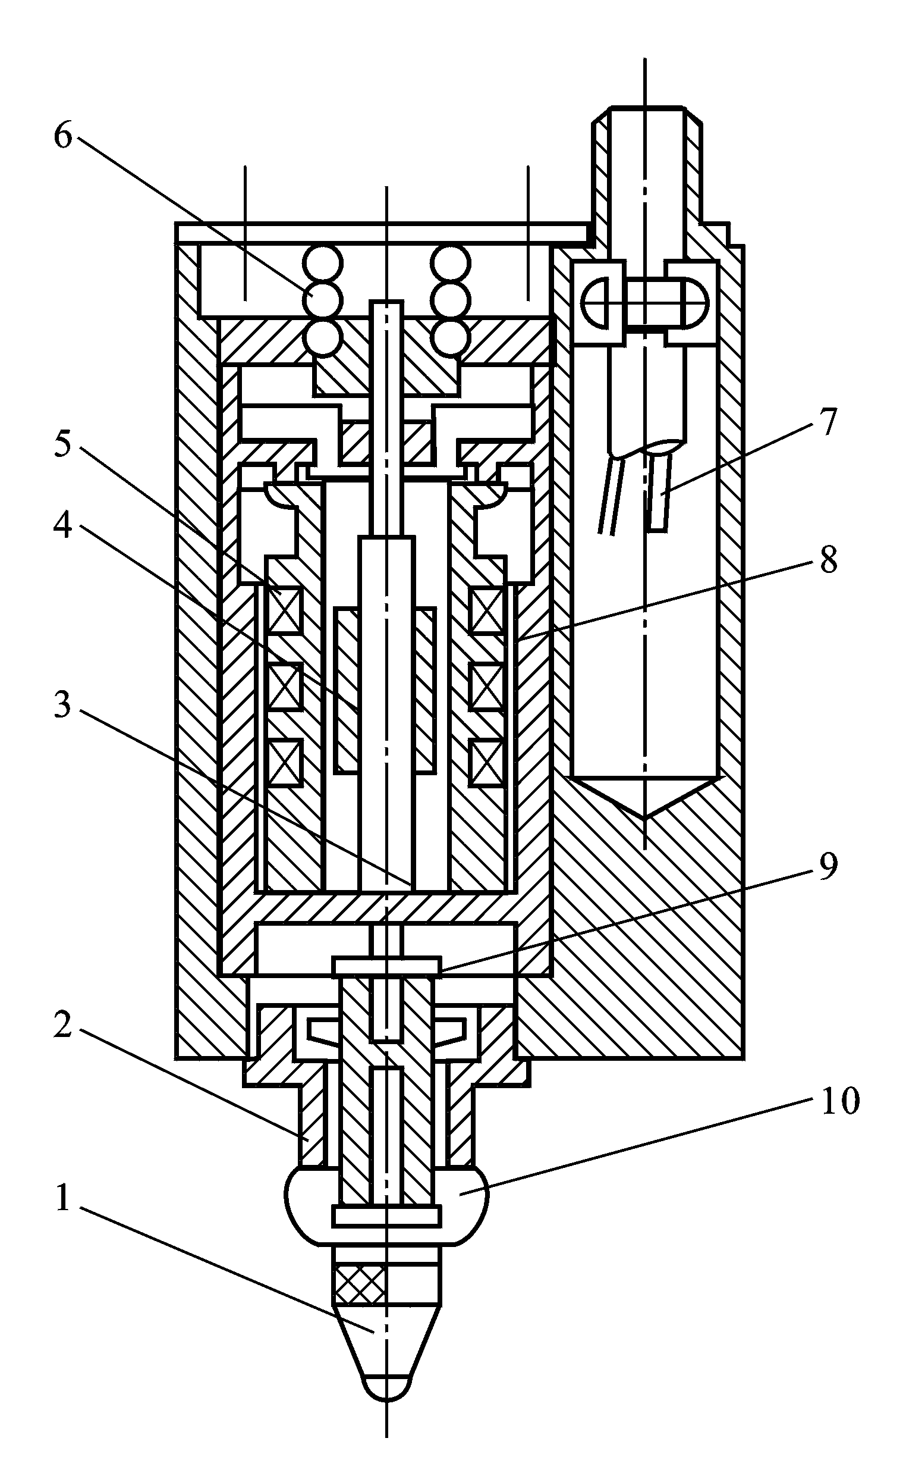
3.2.5
变压器式传感器的应用举例
差分变压器测量的基本量是位移。
测头1通过轴套2和测杆3连接，衔铁4固定在测杆上，线圈架5上绕有三组线圈，中间是一次绕组，两端是二次绕组，它们通过导线7与测量电路相接。
线圈的外面有屏蔽筒8，用以增加灵敏度和防止外磁场的干扰。
测杆用圆片弹簧9作为导轨，从弹簧6获得恢复力。
为了防止灰尘侵入测杆，装有防尘罩10。
图3-23 差分变压器式位移传感器

Slide 23
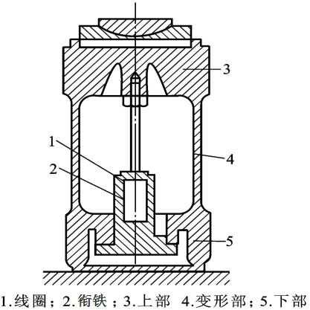
3.2.5
变压器式传感器的应用举例
变压器式传感器还可以进行力、压力、压力差等力学参数的测量。
当力作用于传感器时，具有缸体状空心截面弹性元件发生变形，因而衔铁相对线圈移动，便产生输出电压，其大小反映了受力的大小。
这种传感器的优点是当承受轴向力时应力分布均匀，且在传感器的径向长度比较小时，受横向偏心分力的影响较小。
图3-24 差分变压器式
压力传感器

Slide 24
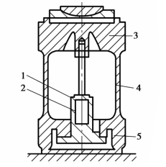
3.2.5
变压器式传感器的应用举例
换一种解释：
差动变压器的铁芯与弹性敏感元件相连，
弹性元件感受被测压力而产生应变，带动铁芯移动，
差动变压器的输出电压发生变化，再通过差动整流、相敏检波等测量电路处理，
输出信号的大小反映了铁芯位移的大小，而相位反映了铁芯位移的方向，
再通过换算即可得出压力的大小和方向。
图中弹性敏感元件为空心圆柱，通常用于较大的压力测量；
1-线圈；2-铁芯；3-上部；4-弹性元件；5-基座

Slide 25
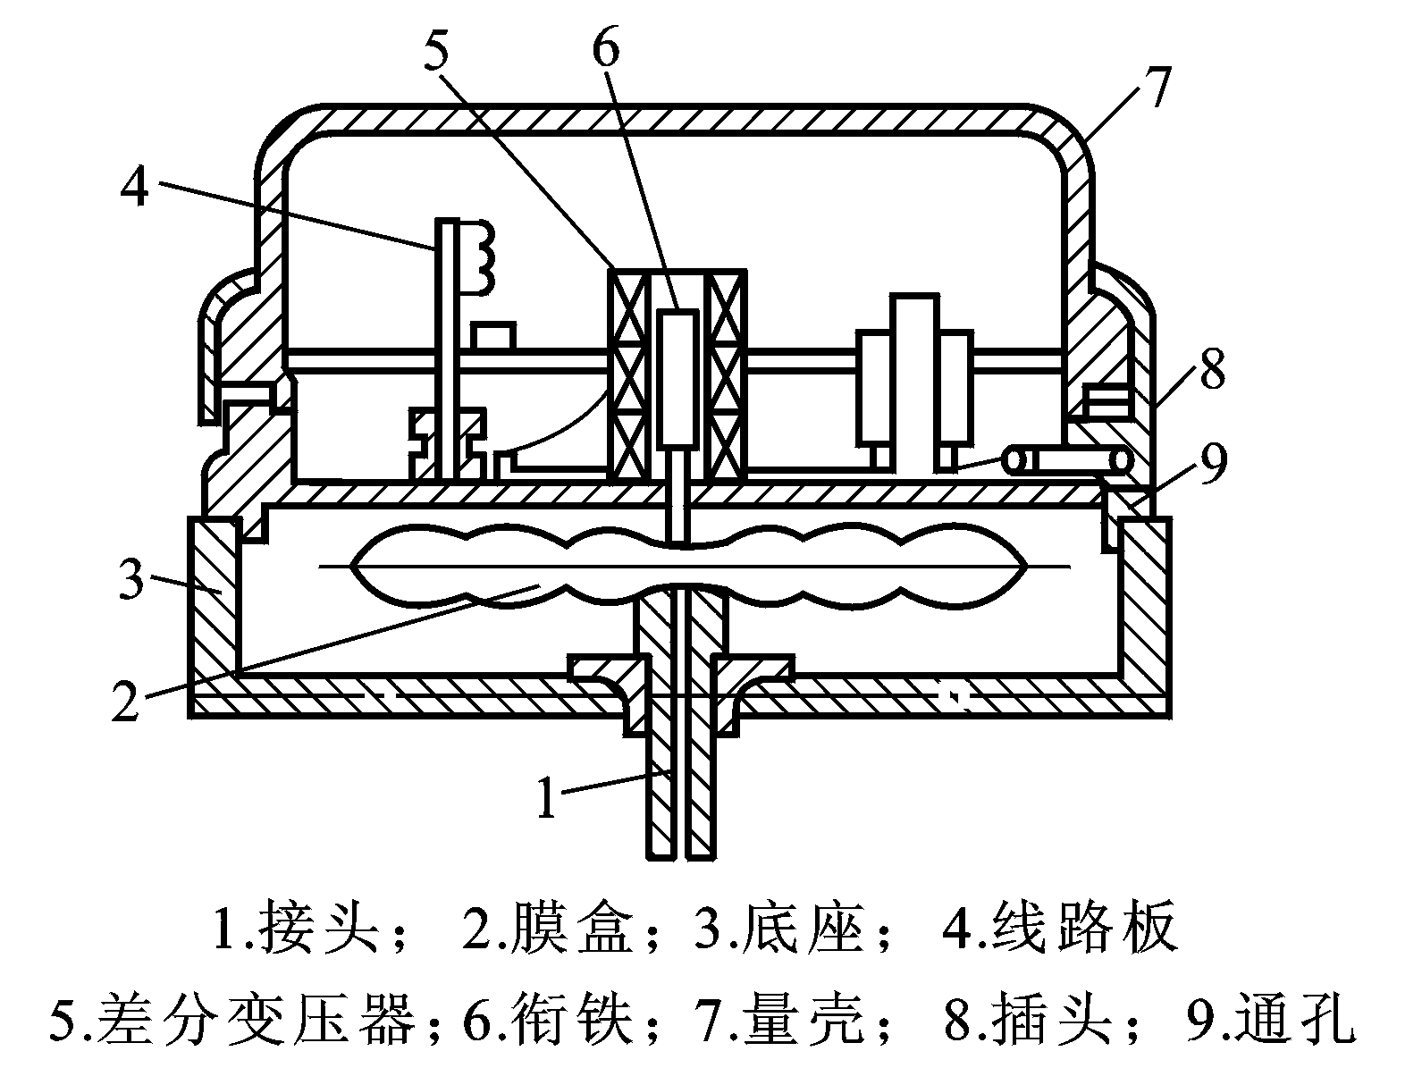
3.2.5
变压器式传感器的应用举例
在无压力时，固接在膜盒中心的衔铁位于差分变压器中部，因而输出为零；
当被测压力由接头1输出到膜盒中时，膜盒2的自由端产生正比于被测压力的位移，带动衔铁6在差分变压器中移动，其产生的输出电压能反映被测压力的大小
图3-25 微压传感器

Slide 26
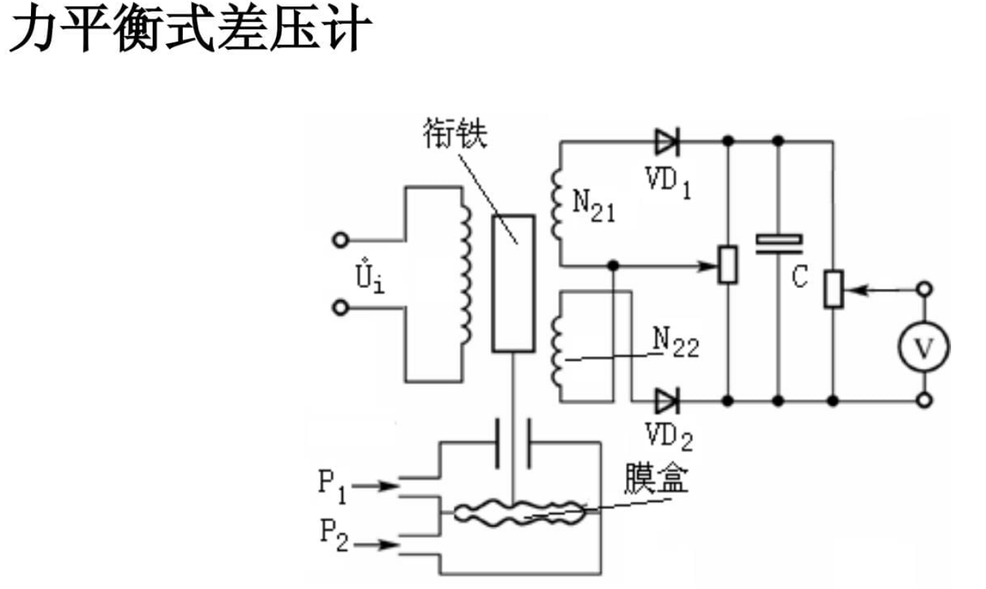
3.2.5
变压器式传感器的应用举例

Slide 27
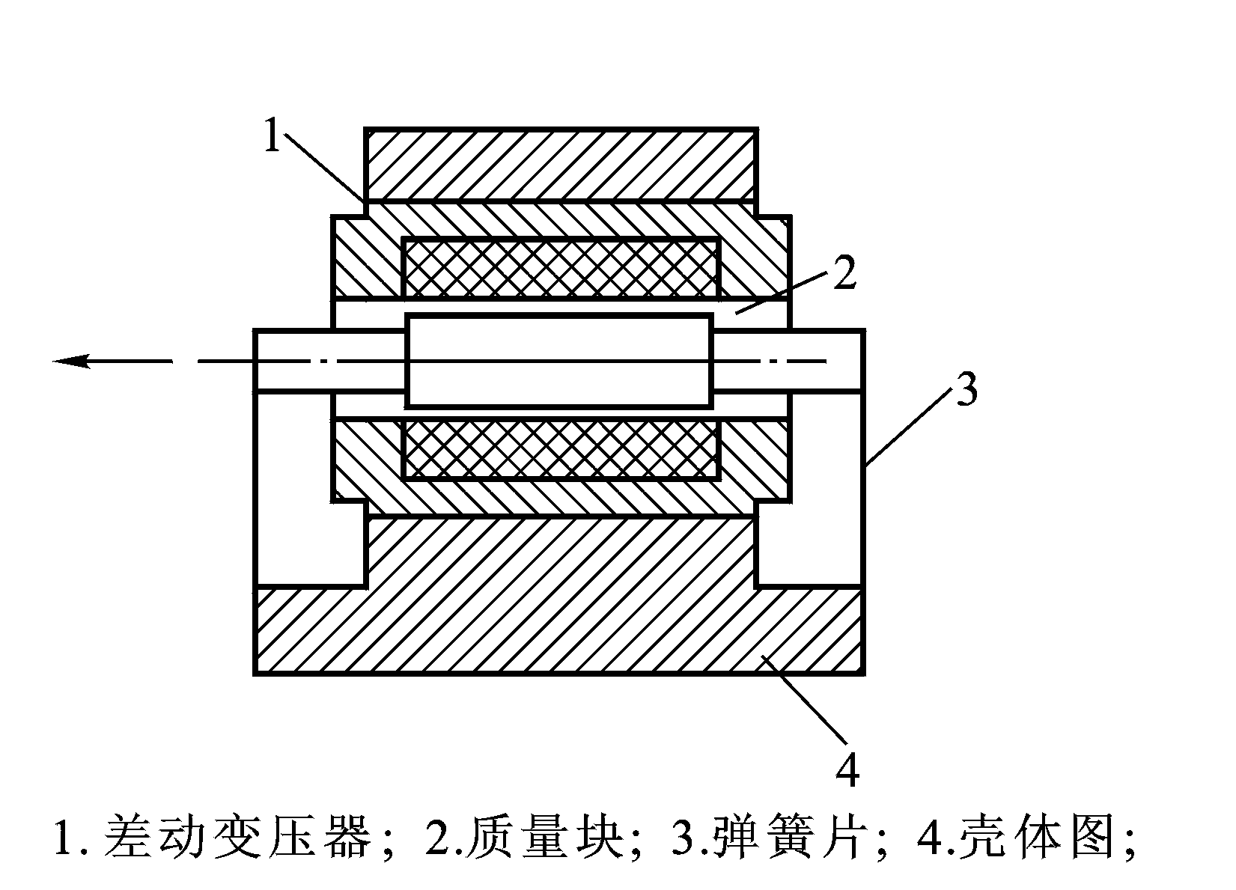
3.2.5
变压器式传感器的应用举例
质量块2由两片簧片3支撑，测量时，质量块的位移与被测加速度成正比，因此，将加速度的测量转变为位移的测量。
质量块的材料是导磁的，所以它既是加速度计中的惯性元件，又是磁路中的磁性元件。
图3-26 加速度传感器

Slide 28
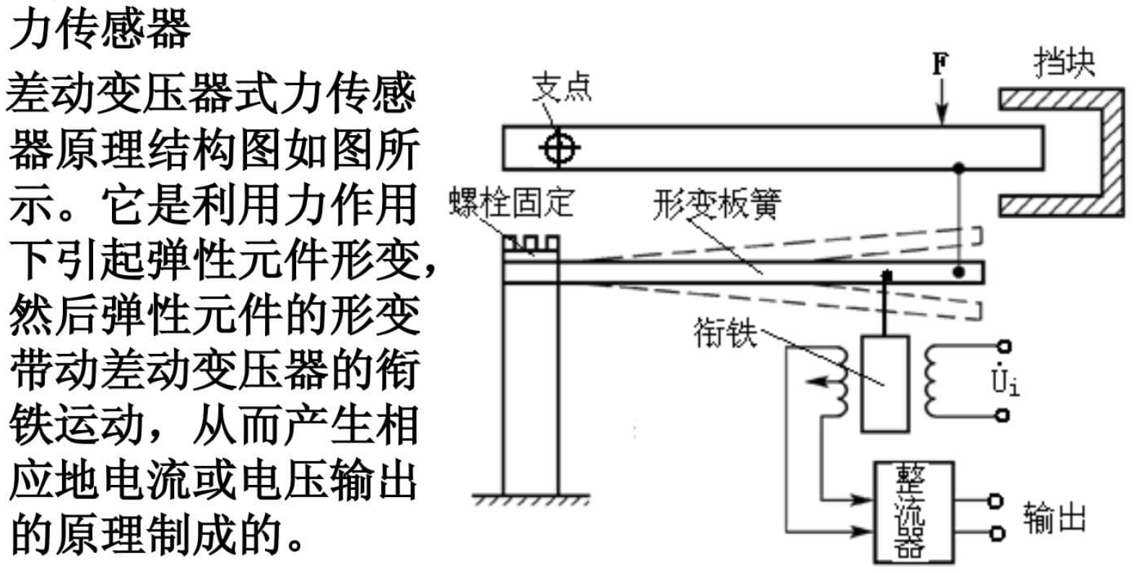
3.2.5
变压器式传感器的应用举例

Slide 29
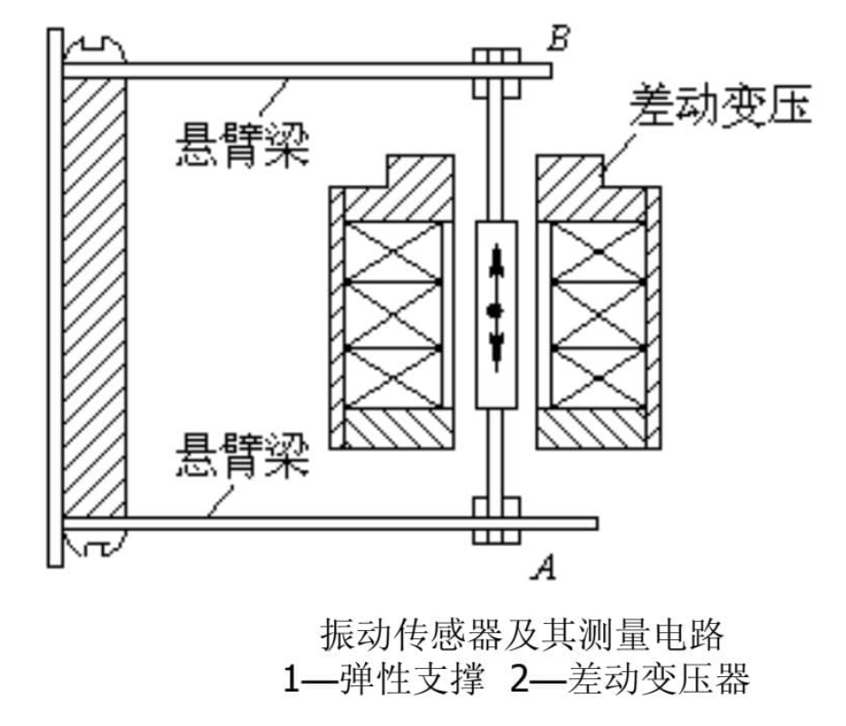
3.2.5
变压器式传感器的应用举例

Slide 30
3.3
涡流式传感器
英文名称：Eddy Current Sensor
工作原理
转换电路
涡流式传感器的特点及应用
3.3.1
3.3.2
3.3.3

Slide 31
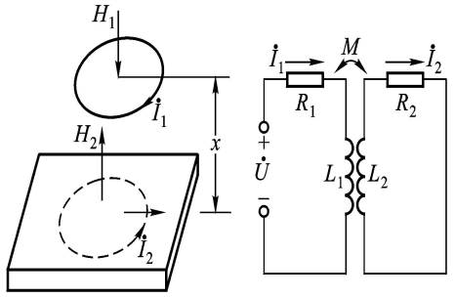
3.3.1
工作原理
金属导体置于变化着的磁场中，导体内就会产生感应电流，称之为电涡流或涡流。这种现象称为涡流效应。涡流式传感器是基于涡流效应。
图3-27 涡流式传感器的基本原理图

Slide 32
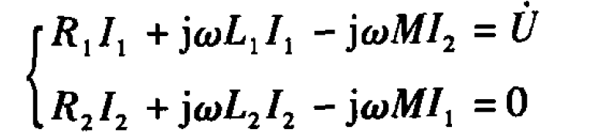
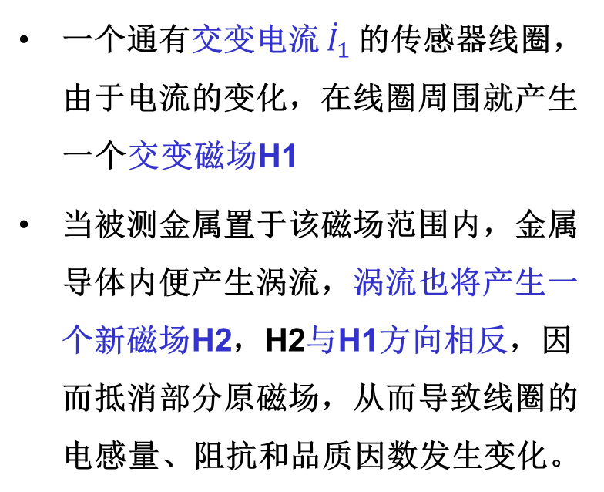
3.3.1
工作原理
一个通有交变电流${\dot{I}}_{1}$的传感器线圈，由于电流的变化，在线圈周围就产生一个交变磁场H1
当被测金属置于该磁场范围内，金属导体内便产生涡流，涡流也将产生一个新磁场H2，H2与H1方向相反，因而抵消部分原磁场，从而导致线圈的电感量、阻抗和品质因数发生变化。
图3-27 涡流式传感器的基本原理图
线圈与金属导体之间存在磁性联系。若把导体形象地看作一个短路线圈，根据基尔霍夫定律，列出电路方程组

Slide 33
3.3.1
工作原理
解方程组，可得等效阻抗（等效电阻、等效电感）、线圈的品质系数
被测参数变化，既能引起线圈阻抗Z变化，也能引起线圈电感L和线圈品质因数Q值变化
涡流式传感器所用的转换电路可以选用Z、L、Q中的任一个参数，并将其转换成电量，即可达到测量的目的。
图3-27 涡流式传感器的基本原理图

Slide 34
3.3.1
工作原理
线圈阻抗是电阻率、磁导率、线圈与金属导体的距离、及激励电流角频率的函数：
若能控制其中大部分参数恒定不变，只改变其中一个参数，这样阻抗就能成为这个参数的单值函数。
如被测材料不变，激励电流的角频率不变，则阻抗Z就成为距离x的单值函数，便可制成涡流位移传感器。
图3-27 涡流式传感器的基本原理图

Slide 35
3.3.3
涡流式传感器的特性及应用
涡流式传感器的特点是结构简单、易于进行非接触的连续测量，灵敏度较高，适用性强，因此得到了广泛的应用。
敏感的物理量?
敏感的物理量 | 说明
距离x，材料厚度h | 测位移、厚度、摇摆、转速
材料密度ρ | 测温度、辨别材料
材料磁导率μ | 测应力、硬度
组合变量(x、 ρ、 μ) | 探伤

Slide 36
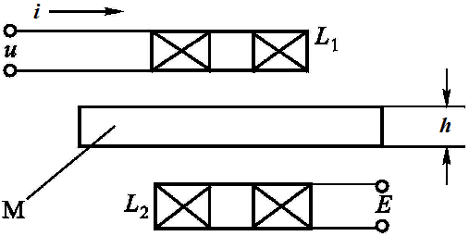
3.3.3
涡流式传感器的特性及应用
涡流传感器，金属导体内产生的涡流所建立起来的反磁场以及涡流要消耗一部分能量，这些作用都将“反射”回去，可以改变原激励线圈的阻抗，从而可以测量金属材料的厚度。
为了使反射效果好，激励频率越高，贯穿深度越小，这一类的涡流传感器使用较多。
此外，若将激励频率减低，涡流的贯穿深度将加厚，可做成低频透射涡流传感器。
图3-32 低频涡流测厚仪的工作原理

Slide 37
3.3.3
涡流式传感器的特性及应用
发射线圈L1和接收线圈L2绕在绝缘框架上，分别安放在被测材料M的上、下方。
电压U加到L1上，线圈中的电流i将产生一个交变磁场。
若线圈之间不存在被测材料M，则L1的磁场将直接贯穿L2，感应出交变电动势e，其大小与u的幅值，频率f，以及L1和L2的匝数、结构以及两者的相对位置有关。如果这些参数是确定的，那么就是一个确定值。
图3-32 低频涡流测厚仪的工作原理

Slide 38
3.3.3
涡流式传感器的特性及应用
在L1、L2间放置金属材料M后，L1产生的磁力线必然透过M，并在其中产生涡流。
涡流损耗了部分磁场能量，使得到达L2的磁力线减少，从而引起e的下降。
M的厚度越大，涡流越大，引起的损耗也越大，e就越小。
可见，e的大小反映了材料厚度h的变化。
实际上，材料中涡流的大小还与材料的电阻率及其化学成分、物理状态有关。这些将成为误差因素，并限制了测厚应用范围，实际应用中应考虑补偿。
图3-32 低频涡流测厚仪的工作原理

Slide 39
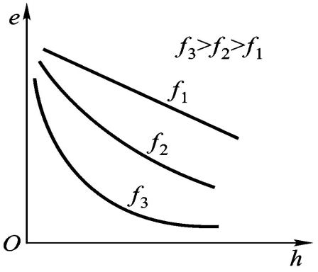
3.3.3
涡流式传感器的特性及应用
激励频率较高时，曲线各段斜率相差大，线性不好，但当h较小时，灵敏度高。
激励频率较低时，线性好，测量范围大，但灵敏度低。
为具有较宽的测量范围与较好的线性，应选用较低的激励频率。
还可以看出，在h较小时，f3的斜率大于f1的斜率，而在h较大时，f1的斜率大于f3的斜率。
因此，测薄板时应选较高频率，测厚板时应选较低频率。
对不同的金属材料，也应选不同的频率。
图3-33 同一材料不同频率下的e=f(h)关系曲线

Slide 40
3.4
压磁式传感器
英文名称：Piezomagnetic Sensor
3.4.1
工作原理
3.4.2
结构形式

Slide 41
3.4.1
工作原理
某些铁磁物质在外界机械力的作用下，内部产生机械应力，从而引起磁导率的改变，这种现象称为“压磁效应”。
相反，某些铁磁物质在外界磁场的作用下会产生变形，有些伸长，有些则压缩，这种现象称为“磁致伸缩” (Magnetostriction)。
某些材料受拉时，在受力方向上磁导率增高，而在与作用力相垂直的方向上磁导率降低，这种现象称为正压磁效应；与此相反的称为负压磁效应。

Slide 42
3.4.1
工作原理
实验证明：只有在一定条件下（如磁场强度恒定）压磁效应才有单值特性，但不是线性关系。
就同一种铁磁材料而言，在外界机械力的作用下，磁导率的改变与磁场强度有着密切关系，如磁场较强时，磁导率随外力的增加而减小，而当磁场较弱时则有相反的结果。

Slide 43


3.4.1
工作原理
铁磁材料的压磁应变灵敏度:
式中 ε_{μ}=Δμ/μ--磁导率的相对变化；
ε_{l}=Δl/l --在机械力的作用下铁磁物质的相对变形。
压磁应力灵敏度：单位机械应力σ所引起的磁导率相对变化ε_{μ}=Δμ/μ，
压磁式传感器测量原理：
P→σ→μ→R_{m}→Z或e
$$S=\frac{ε_{μ}}{ε_{l}}=\frac{∆μ/μ}{∆l/l}$$
$$S=\frac{ε_{μ}}{σ}=\frac{∆μ/μ}{σ}$$

Slide 44
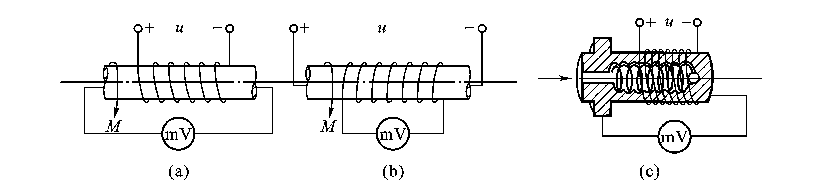
3.4.2
维捷曼效应 (Wiedemann effect)
在卷捻棒状铁磁物质时，在其上出现一个螺旋形分布的区域。在这个区域中磁导率沿螺旋方向增加。棒中螺旋形磁通=轴向磁通+旋转向磁通（矢量和）。
逆维捷曼效应：一根旋转的铁磁轴处于磁场中，则在铁磁棒内与轴线相垂直的平面内会产生环状磁场。
顺维捷曼效应：带有电流的铁磁轴处于磁场中，则此轴将出现扭曲变形。
图3-37 利用“维捷曼”效应进行测量的原理图

Slide 45
3.4.2
维捷曼效应 (Wiedemann effect)
（a）测量力矩M。
在一个用铁磁物质制造的轴上绕有建立磁场的绕组，此绕组用交流供电，在轴的两个端头接上指示仪表。
当M=0时，u值不论多大，它所建立的磁场均沿着轴向，该磁场决不能在轴的两端产生感应电动势，因此仅表示值为零；
当M≠0时，此磁场即有轴向分量，又有径向分量，后者的磁通必将链过轴与指示仪表组成的闭合回路。因此在此回路中必将产生感应电动势，使指示仪表偏转，用其指示值反映被测力矩的大小。
图3-37 利用“维捷曼”效应进行测量的原理图

Slide 46
3.4.2
维捷曼效应 (Wiedemann effect)
（b）测量力矩M。
将激励电压u加在轴上，在轴上又绕有绕组，在此绕的端头接有指示仪表。
当力矩M=0时，流过轴棒上的电流所建立的磁场显然与轴线垂直，因此不会有磁通穿过绕在棒上的绕组，在绕组的两端也不会有感应电动势；
当M≠0时，所建的磁场就必然有轴向分量，必然有磁通穿过绕组，因此绕组的端头上将有电动势产生，从而推动指示仪表偏转。
图3-37 利用“维捷曼”效应进行测量的原理图

Slide 47
3.4.2
维捷曼效应 (Wiedemann effect)
(c) 测量气体压力
在一个导磁材料杆中间开一个螺旋形孔道（非通孔），当气体导入其中后，在此气体压力作用下磁导体棒产生扭曲变形，即相当于有一个转矩作用在此棒的两端，与(a)相似。
图3-37 利用“维捷曼”效应进行测量的原理图

Slide 48
3
本章要点
自感式传感器
涡流式传感器
自感式传感器的工作原理
灵敏度与非线性
单传感器和差分式传感器的区别
应用
工作原理
涡流效应
应用
压磁式传感器
变压器式传感器
工作原理
压磁效应
磁致伸缩
工作原理
应用

Slide 49
3
作业
习题
3.2
3.5
3.6

